Slide 1
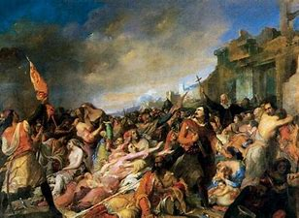
Η έξοδος του Μεσολογγίου

Slide 2
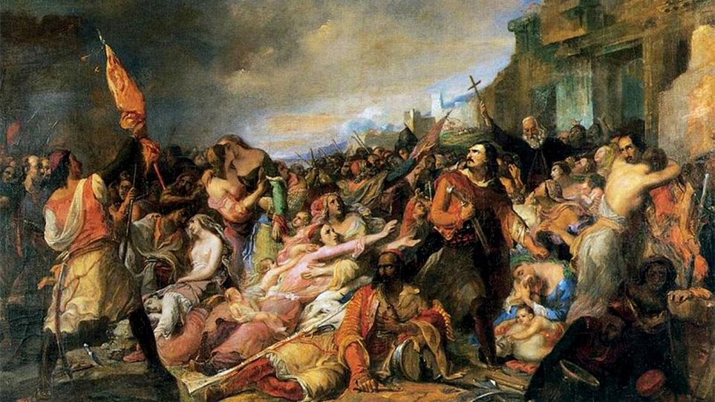
Εισαγωγή
Μία από τις κορυφαίες στιγμές όχι μόνο της Επανάστασης του 1821 αλλά και ολόκληρης της νεότερης ελληνικής και παγκόσμιας ιστορίας είναι αναμφίβολα η ηρωική έξοδος του Μεσολογγίου και η πτώση της πόλης στα χέρια των Τουρκαλβανών και των Αιγυπτίων (Απρίλιος 1826). Πρόκειται για ένα γεγονός που συντάραξε όχι μόνο την ελληνική αλλά και την παγκόσμια κοινή γνώμη.

Slide 3
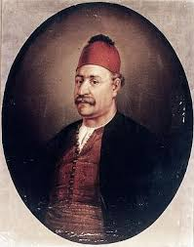
Ανδρέας Μιαούλης:
Ο Ανδρέας Μιαούλης με τον στόλο του κατάφερνε να ανεφοδιάζει το Μεσολόγγι και η άμυνα των πολιορκημένων παρέμενε ισχυρή.

Slide 4
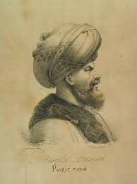
Κιουταχής:
Ο Μεχμέτ Ρεσίτ Πασάς, 1780-1839, ήταν σπουδαίος Οθωμανός στρατηγός κατά τη διάρκεια της Ελληνικής Επανάστασης που αργότερα διετέλεσε και Μέγας Βεζίρης. Συγκέντρωσε μεγάλο στρατό στη Λάρισα και κατευθύνθηκε στο Μεσολόγγι. Στα τέλη Απριλίου 1825 στρατοπέδευσε στην περιοχή και ξεκίνησε την πολιορκία του Μεσολογγίου. Όλες οι επιθέσεις που επιχείρησε ο Κιουταχής εναντίον της πόλης απέτυχαν, όπως και η προσπάθεια του να αποκλείσει τον ανεφοδιασμό της πόλης από στεριά και θάλασσα.

Slide 5
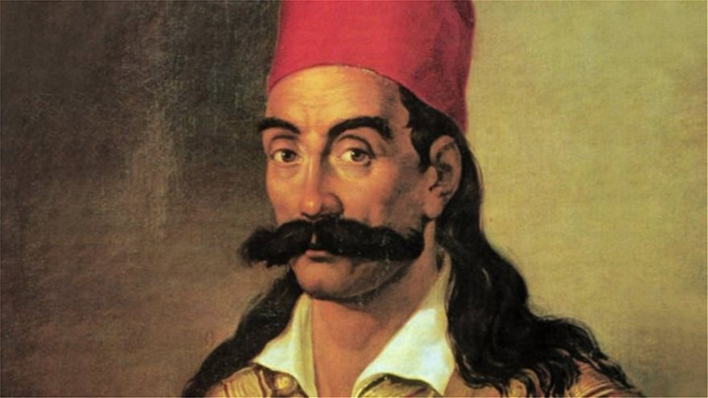
Καραϊσκάκης:
Διεξήγαγε πόλεμο φθοράς στα νώτα του στρατεύματος του Κιουταχή, αναγκάζοντάς τον να περάσει σε θέση άμυνας, τον Οκτώβριο του 1825.

Slide 6
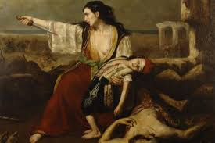
Η κατάσταση του Μεσολογγίου
Παρά τον ασφυκτικό κλοιό των τουρκοαιγυπτιακών δυνάμεων από ξηρά και θάλασσα, τις αλλεπάλληλες επιθέσεις και τη «βροχή» των 100.000 οβίδων που είχε σωριάσει τα πάντα σε ερείπια, οι επαναστατικές σημαίες κυμάτιζαν ακόμη υπερήφανα στις επάλξεις των τειχών της «ιεράς πόλεως» των Ελλήνων. Ωστόσο, ένας πιο φοβερός και ανελέητος εχθρός – η πείνα – έκαμψε τους θρυλικούς υπερασπιστές της....
Ήδη, από τα μέσα Φεβρουαρίου η κατάσταση στο Μεσολόγγι είχε αρχίσει να γίνεται τραγική. Δεν αρκούσαν πλέον για να τους ενθαρρύνουν οι ηρωισμοί και οι επιτυχημένες επιθετικές έξοδοι. Δεν είχαν πλέον κανένα μέσο να συντηρηθούν.

Slide 7
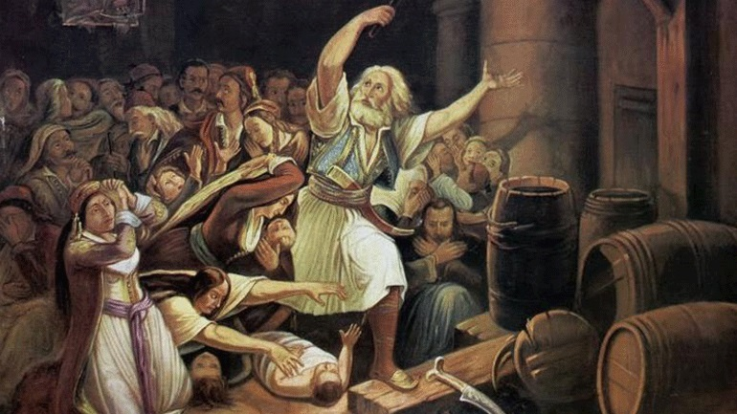
Ο κλοιός γύρω από την πόλη είχε γίνει πλέον ασφυκτικός, ενώ οι βομβαρδισμοί ήταν αδιάκοποι και ανηλεείς. Τα τρόφιμα είχαν εκλείψει και οι ασθένειες μάστιζαν τους κατοίκους. Από τις 10 Μαρτίου είχε σταματήσει η διανομή άρτου στη φρουρά. Προκειμένου, λοιπόν, να εξασφαλισθεί το συσσίτιο, σφάζονταν καθημερινά οι γάτες, οι σκύλοι, τα γαϊδούρια, τα μουλάρια και τα άλογα. Στην πόλη δεν υπήρχαν ούτε καν χόρτα, διότι οι αγροί βρίσκονταν έξω από το τείχος. Οι Μεσολογγίτες είχαν πλέον πρόσβαση μόνο στα αλμυρίκια που φύτρωναν γύρω από τη λιμνοθάλασσα....
Αφού καταναλώθηκαν όλα τα ζώα, οι κάτοικοι προσπάθησαν να κορέσουν την πείνα τους με ποντίκια, ενώ αναφέρθηκαν και περιστατικά νεκροφαγίας.

Slide 8
Η έξοδος
Κάτω από αυτές τις φρικτές συνθήκες και μετά από μια αποτυχημένη προσπάθεια του Ανδρέα Μιαούλη να ανεφοδιάσει την πόλη δια θαλάσσης (30 Μαρτίου 1826), οι αρχηγοί των πολιορκημένων αποφάσισαν να επιχειρήσουν έξοδο.Στις 10 Απριλίου 1826, δύο ώρες μετά το σούρουπο οι πολιορκημένοι έκαναν ηρωική έξοδο από τα τείχη της πόλης. Το εγχείρημα διακρινόταν από υψηλότατο βαθμό επικινδυνότητας, λόγω του μεγάλου πλήθους των αμάχων που θα βάδιζαν δύσκολα και τους οποίους όφειλαν να προστατεύσουν οι ένοπλοι. Ωστόσο, ήταν προτιμότερο από τον αργό θάνατο εξαιτίας της ασιτίας.

Slide 9
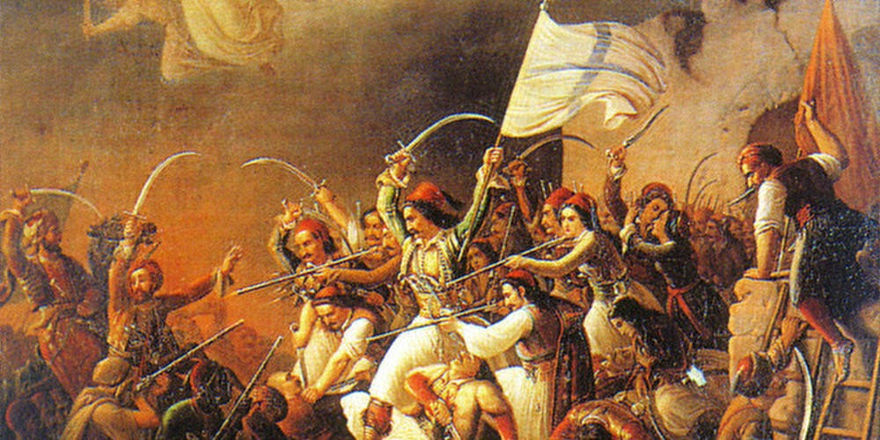

Slide 10
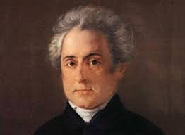
Διονύσιος Σολωμός- “Οι Ελεύθεροι πολιορκημένοι”
“Άκρα του τάφου σιωπή στον κάμπο βασιλεύει·
λαλεί πουλί, παίρνει σπυρί, κι η μάνα το ζηλεύει.
Τα μάτια η πείνα εμαύρισε· στα μάτια η μάνα μνέει·
στέκει ο Σουλιώτης ο καλός παράμερα καί κλαίει:
«Έρμο τουφέκι σκοτεινό, τι σ’ έχω γω στο χέρι;
οπού συ μού ΄γινες βαρύ κι ο Αγαρηνός το ξέρει»…”

Slide 11
Βιβλιογραφία-Δικτυογραφία:
https://www.mixanitouxronou.gr/i-iroiki-exodos-ton-yperaspiston-toy-mesologgioy-otan-teleiosan-oles-oi-trofes-ta-zoa-kai-ta-chorta-oi-poliorkimenoi-kynigoysan-akoma-kai-pontikia-eno-ypirxan-kroysmata-nekrofagias/
https://www.youtube.com/watch?v=V7NcU8cozho

Slide 12
Σας ευχαριστούμε
Αλεξανδρής Νίκος
Εμμανουήλ Χρήστος

